Slide 1

七年级牛津
同步讲练四 Unit 8

Slide 2
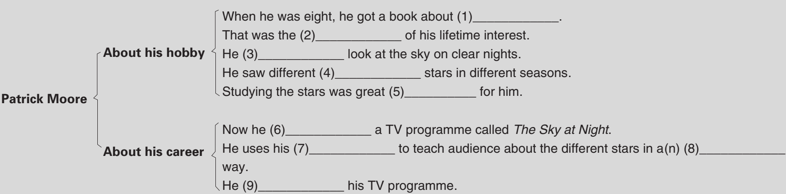
《阅读任务》
七年级Unit 8 第9版
stars
beginning
used to
groups of
fun
hosts
knowledge
lively
is proud of

Slide 3


Unit 8 Reading 语言知识讲练
七年级Unit 8 第10版
一、按要求写出相应的答案。
1. impossible → __________(反义词)
2. athlete → __________(复数)
3. interesting → __________(名词)
4. shoot → __________(过去式)
5. extreme → __________(副词)
6. host → __________(第三人称单数)
7. actual → __________(副词)
possible
athletes
interest
shot
extremely
hosts
actually

Slide 4
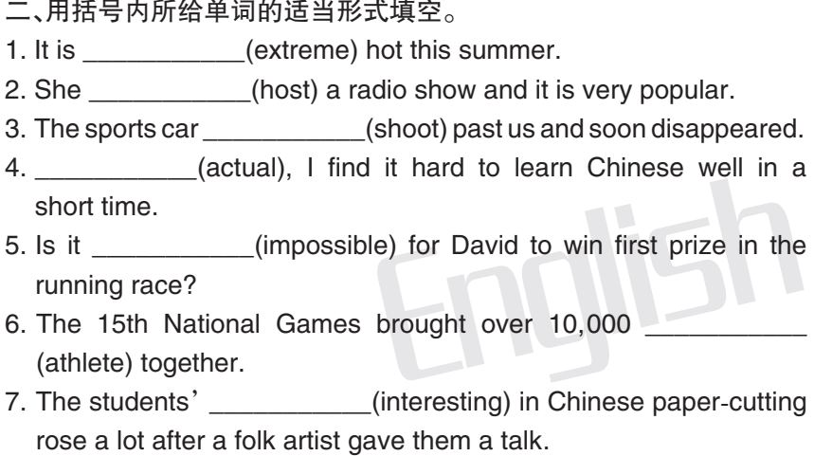
Unit 8 Reading 语言知识讲练
七年级Unit 8 第10版
extremely
hosts
shot
Actually
possible
athletes
interest

Slide 5

Unit 8 Reading 语言知识讲练
七年级Unit 8 第10版
一、根据汉语内容写出英文短语，并熟记以下短语。
1. 外出 _____________________
2. 越来越多 _____________________
3. 曾经 _____________________
4. 看起来像…… _____________________
5. 对……感到好奇 _____________________
6. 了解（到）；弄清 _____________________
go outside
more and more
used to
look like
be curious about
find out

Slide 6
Unit 8 Reading 语言知识讲练
七年级Unit 8 第10版
be patient with
7. 对……有耐心 _____________________
8. 以……方式 _____________________
9. 把……变成…… _____________________
10. 实现某人的梦想 _____________________
in a(n) ... way
turn ... into ...
achieve one’s dream

Slide 7
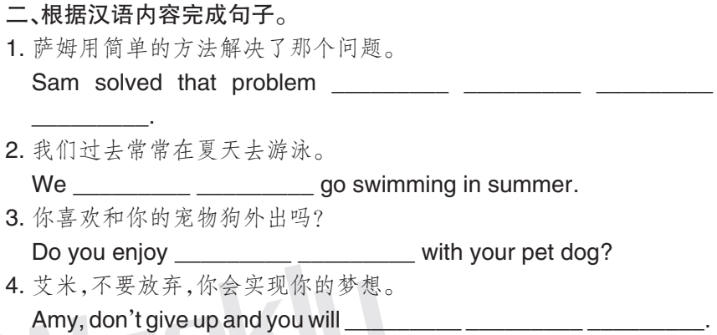
Unit 8 Reading 语言知识讲练
七年级Unit 8 第10版
in an easy
way
used to
going outside
achieve your dream

Slide 8
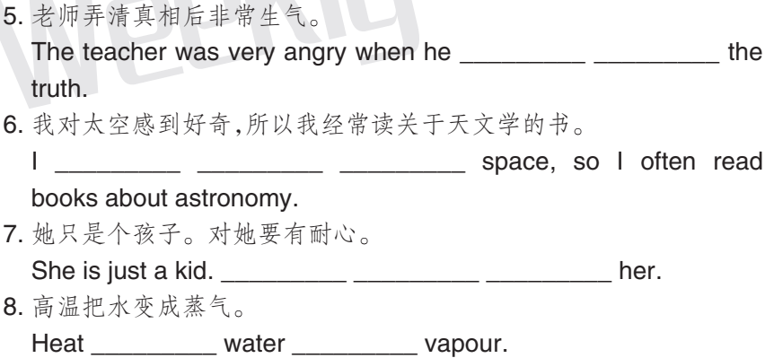
Unit 8 Reading 语言知识讲练
七年级Unit 8 第10版
found out
am curious about
Be patient with
turns
into

Slide 9
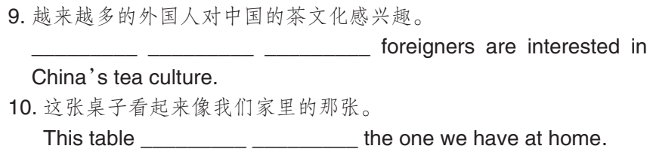
Unit 8 Reading 语言知识讲练
七年级Unit 8 第10版
More and more
looks like

Slide 10
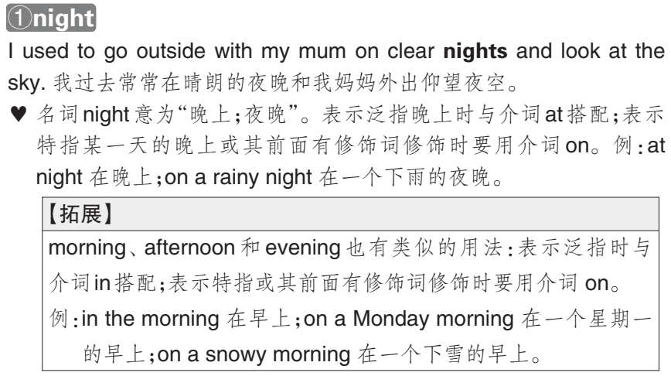

Unit 8 Reading 语言知识讲练
七年级Unit 8 第10版

Slide 11
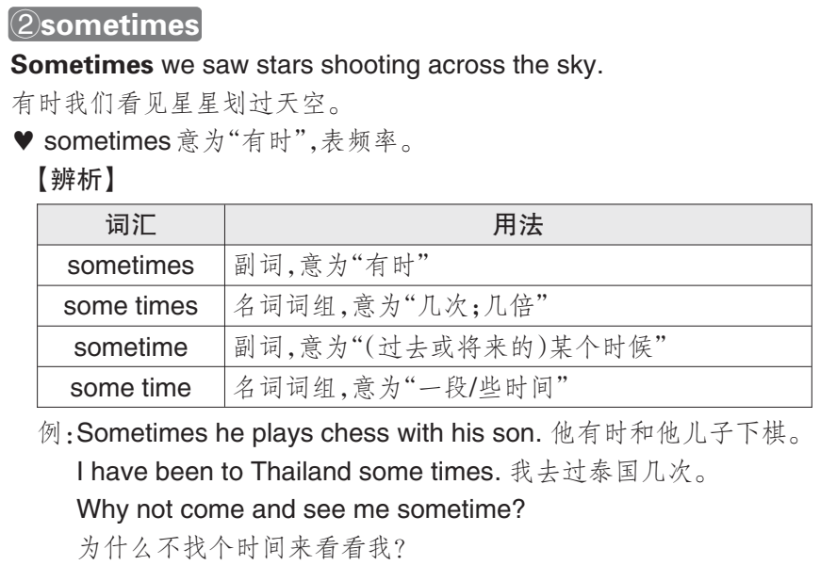
Unit 8 Reading 语言知识讲练
七年级Unit 8 第10版

Slide 12
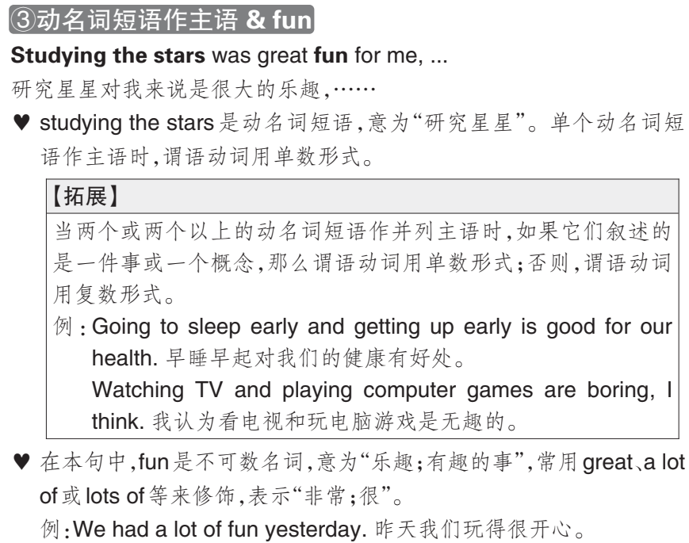
Unit 8 Reading 语言知识讲练
七年级Unit 8 第10版

Slide 13
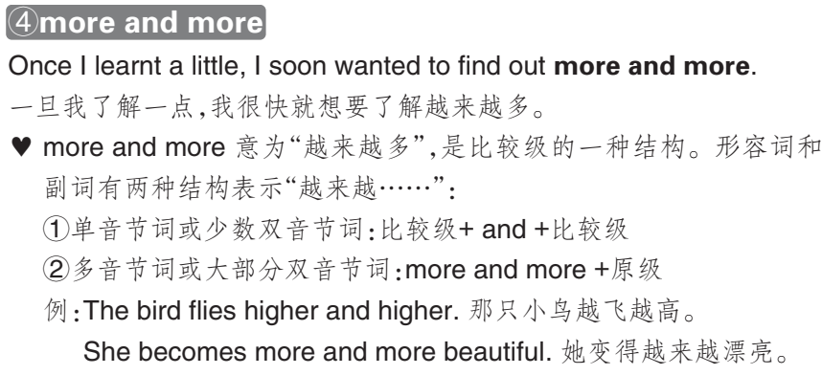
Unit 8 Reading 语言知识讲练
七年级Unit 8 第10版

Slide 14

Unit 8 Reading 语言知识讲练
七年级Unit 8 第11版
一、选用介词at、on或in填空。
1. The last class ends at 4 o’clock _________ the
afternoon.
2. Does your mother often go shopping
_________ Saturday afternoons?
3. Bats ( 蝙蝠 ) usually come out _________
night.
4. They left the city __________ the evening of 10
October, 2020.
in
on
at
on

Slide 15
Unit 8 Reading 语言知识讲练
七年级Unit 8 第11版
二、选用sometimes、some times、sometime或
some time填空。
5. He doesn’t always go home early. _________ he has to work late.
6. It will take them _________ to find out why.
7. It’s a long story. I will tell you about it _________.
8. That garden is _________ bigger than this one.
Sometimes
some time
sometime
some times

Slide 16
Unit 8 Reading 语言知识讲练
七年级Unit 8 第11版
三、将下列句子翻译成英文。
9. 去滑雪是一大乐趣。
_____________________________________
10. 汉语正变得越来越流行。
_____________________________________
11. 天气正变得越来越冷了。
_____________________________________
Going skiing is great fun.
Chinese is becoming more and more popular.
The weather / It is getting colder and colder.

Slide 17

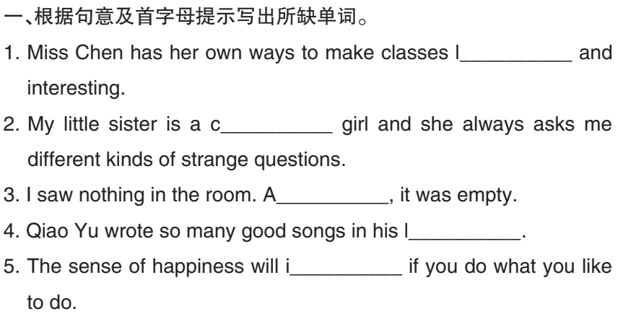
Unit 8 Reading 语言知识讲练
七年级Unit 8 第11版
ively
urious
ctually
ifetime
ncrease

Slide 18
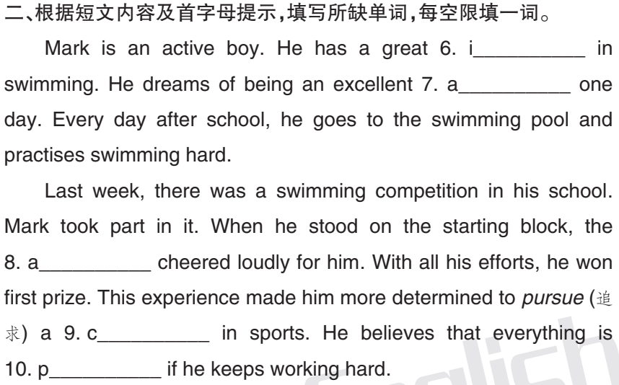
Unit 8 Reading 语言知识讲练
七年级Unit 8 第11版
nterest
thlete
udience
areer
ossible

Slide 19
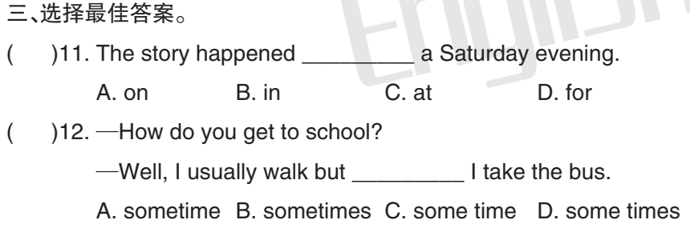
Unit 8 Reading 语言知识讲练
七年级Unit 8 第11版
A
B

Slide 20
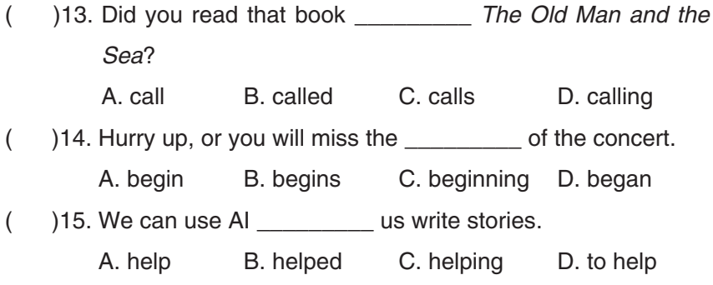
Unit 8 Reading 语言知识讲练
七年级Unit 8 第11版
B
C
D

Slide 21
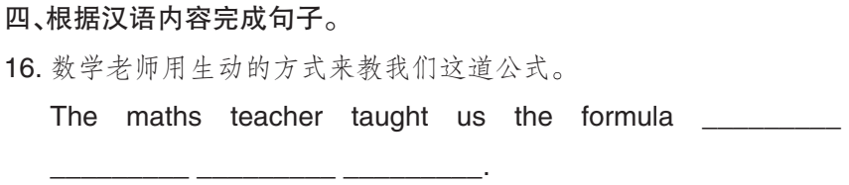
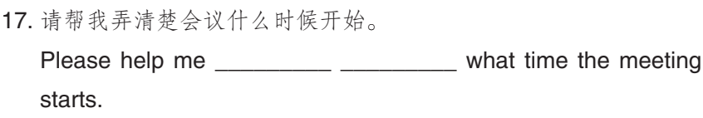
Unit 8 Reading 语言知识讲练
七年级Unit 8 第11版
in
a lively way
find out

Slide 22
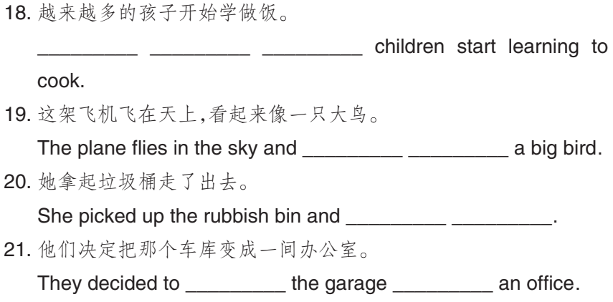
Unit 8 Reading 语言知识讲练
七年级Unit 8 第11版
More and more
looks like
went outside
turn
into

Slide 23
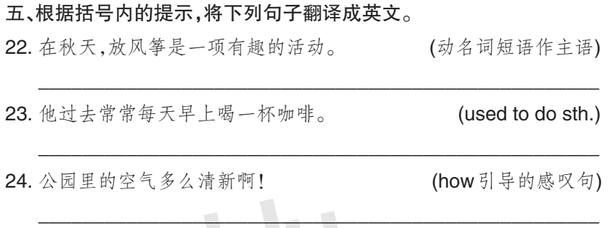
Unit 8 Reading 语言知识讲练
七年级Unit 8 第11版
Flying kites is an interesting activity in autumn.
He used to drink / have a cup of coffee every
morning.
How fresh the air in the park is!

Slide 24

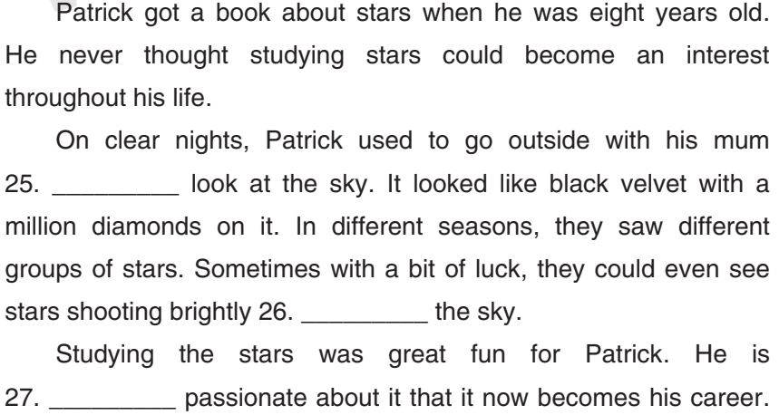
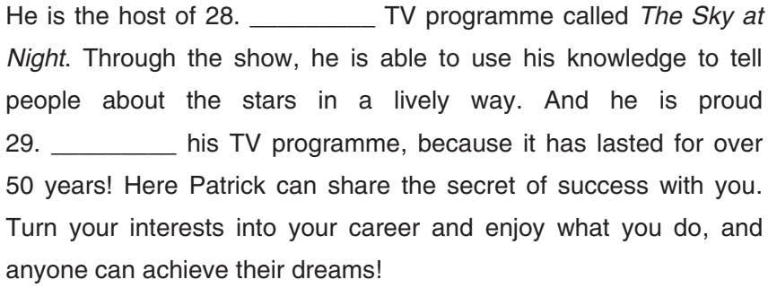
Unit 8 Reading 语言知识讲练
七年级Unit 8 第11版
a
of
and
across
so

Slide 25

Unit 8 Listening 语言知识讲练
七年级Unit 8 第12版
一、根据汉语内容写出英文短语，并熟记以下短语。
1. ___________________ 去航海
2. be happy with 对……感到满意
3. all over the world 全世界
go sailing

Slide 26
Unit 8 Listening 语言知识讲练
七年级Unit 8 第12版
二、根据汉语内容完成句子。
1. 在这里你可以吃到来自世界各地的美食。
You can eat delicious food from ________
________ ________ ________ here.
2. 我们决定下周去航海。
We decided to ________ ________ next week.
3. 我妈妈对我最近在学校的表现感到满意。
My mother _________ _________ _________
my behaviour at school recently.
all
over the world
go sailing
is happy with

Slide 27


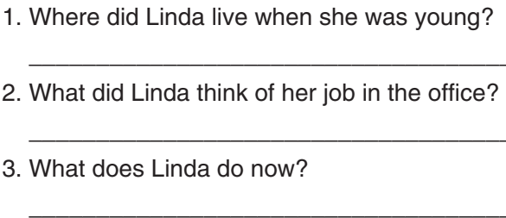
Unit 8 Listening 语言知识讲练
七年级Unit 8 第12版
Next to the sea.
She thought it was very boring.
She is a sailing teacher.

Slide 28

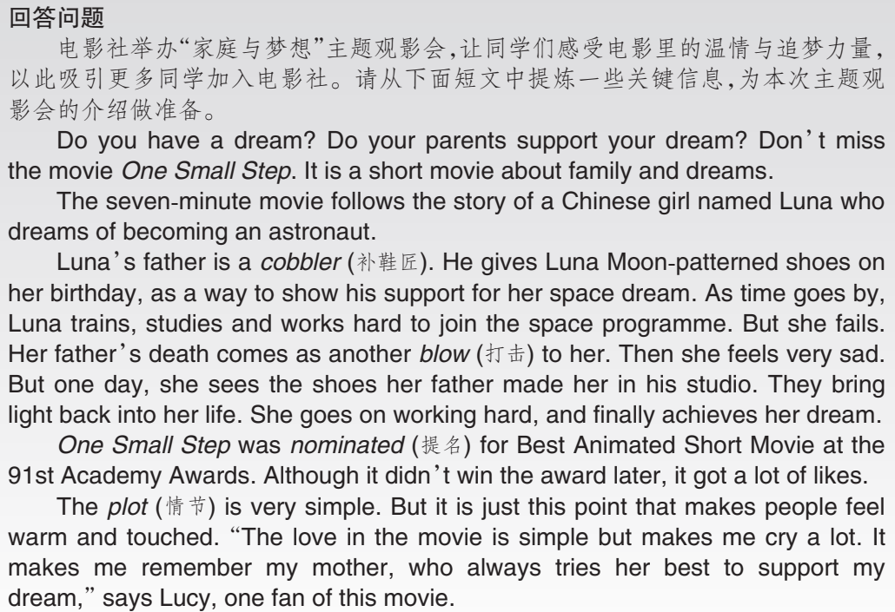
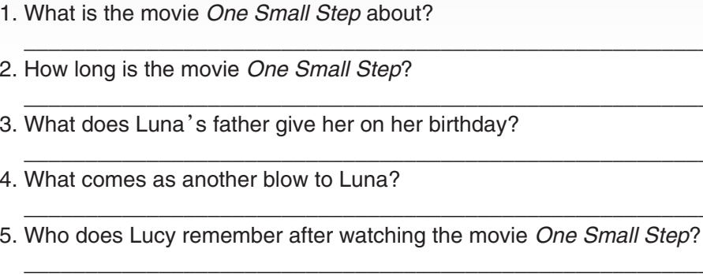


Unit 8 Listening 语言知识讲练
七年级Unit 8 第12版
Family and dreams.
Seven / 7 minutes.
Moon-patterned shoes.
Her father’s death.
Her mother.

Slide 29


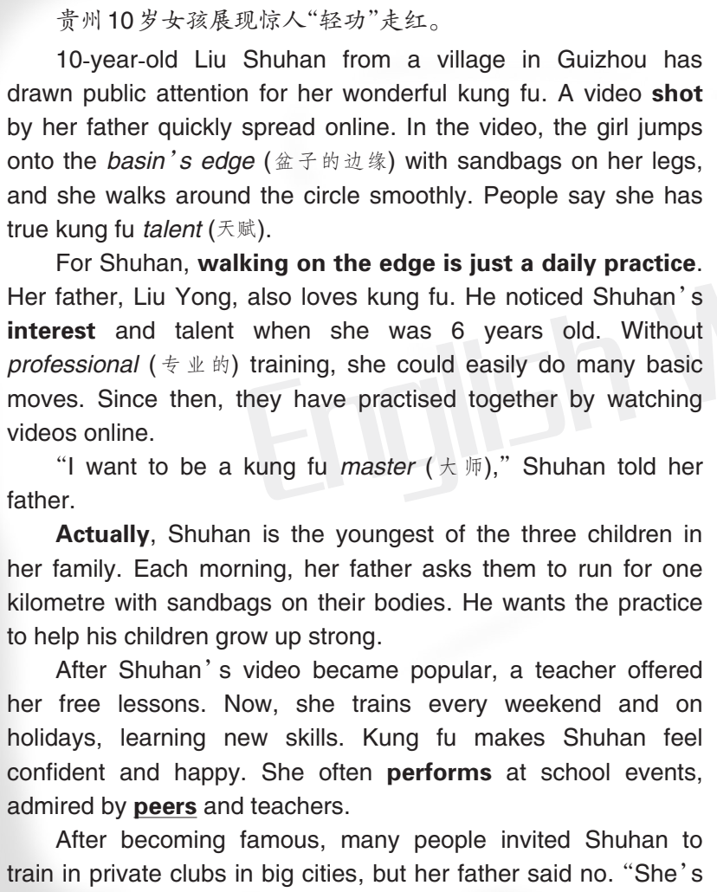
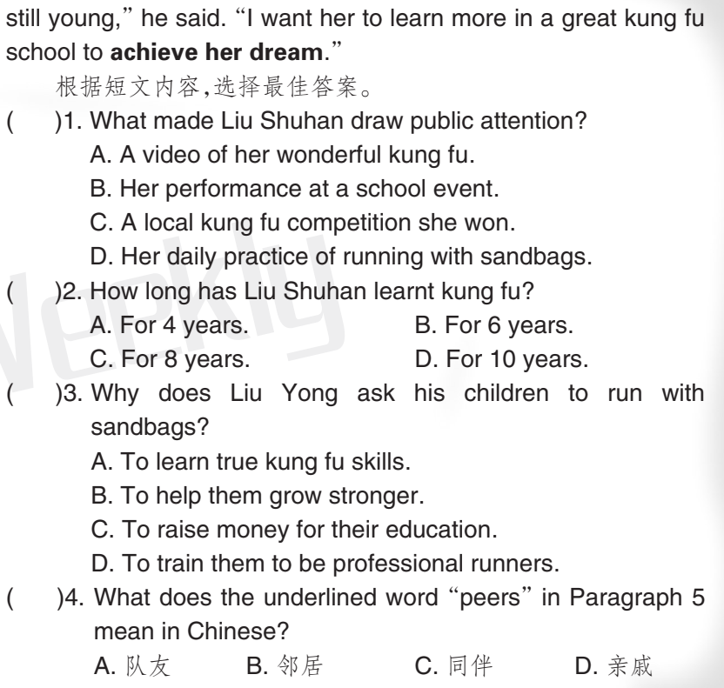
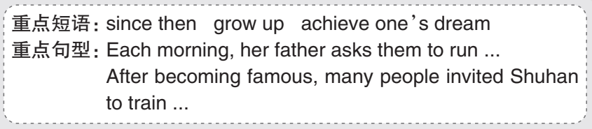
Unit 8 Listening 语言知识讲练
七年级Unit 8 第12版
A
A
B
C

Slide 30


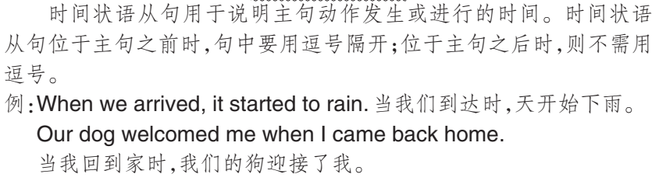
Unit 8 Grammar 语言知识讲练
七年级Unit 8 第13版

Slide 31
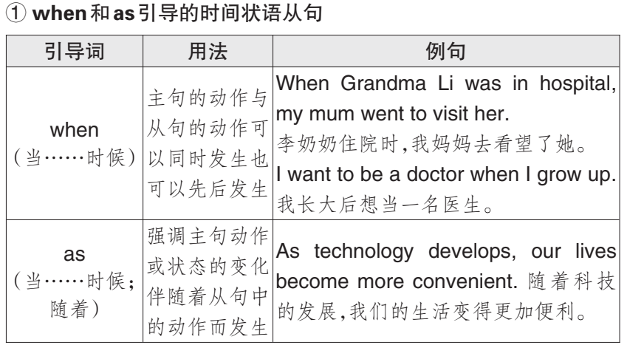
Unit 8 Grammar 语言知识讲练
七年级Unit 8 第13版

Slide 32
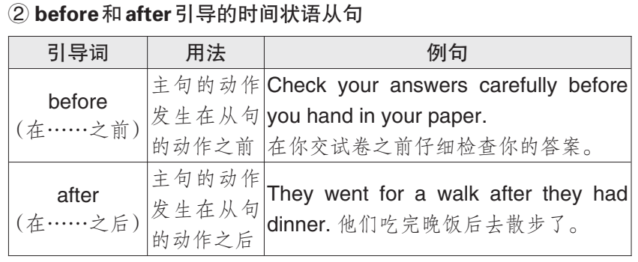
Unit 8 Grammar 语言知识讲练
七年级Unit 8 第13版

Slide 33
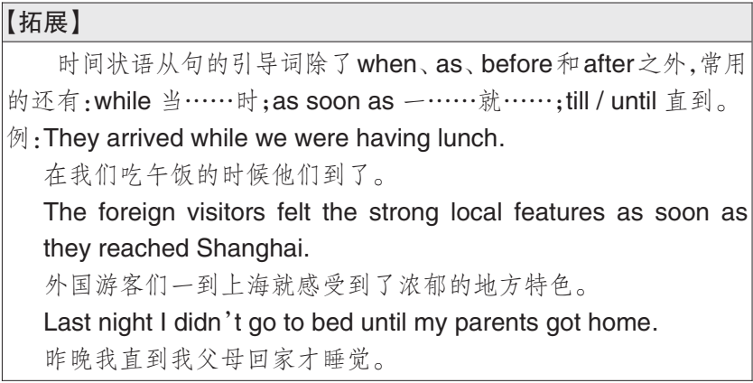
Unit 8 Grammar 语言知识讲练
七年级Unit 8 第13版

Slide 34
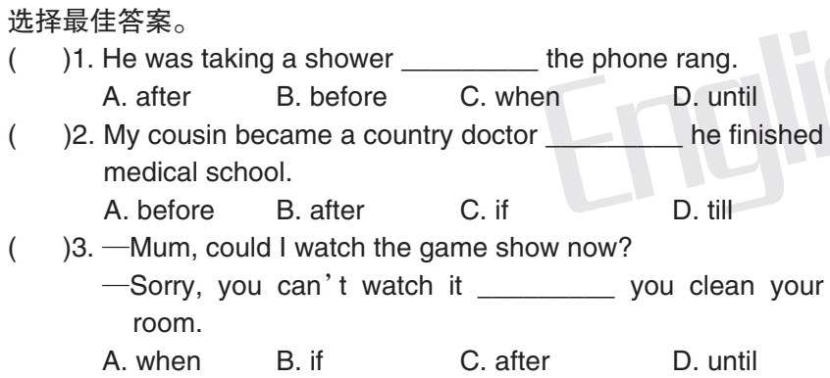
Unit 8 Grammar 语言知识讲练
七年级Unit 8 第13版
C
B
D

Slide 35
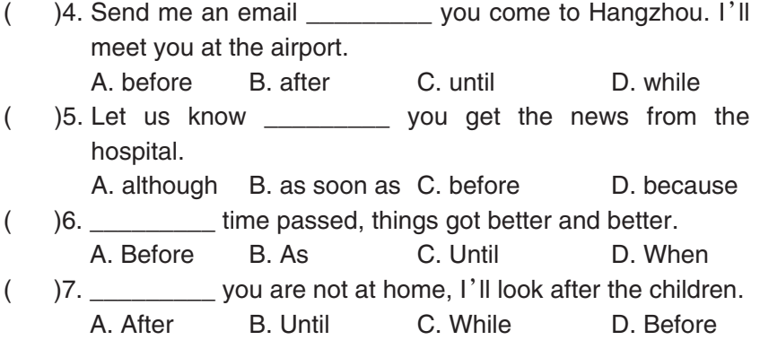
Unit 8 Grammar 语言知识讲练
七年级Unit 8 第13版
A
B
B
C

Slide 36

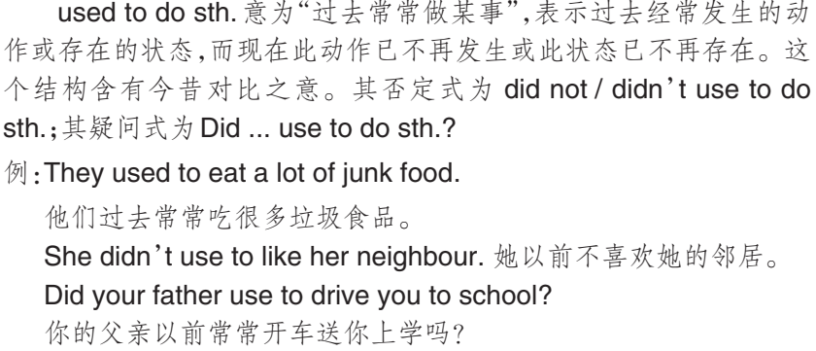
Unit 8 Grammar 语言知识讲练
七年级Unit 8 第13版

Slide 37
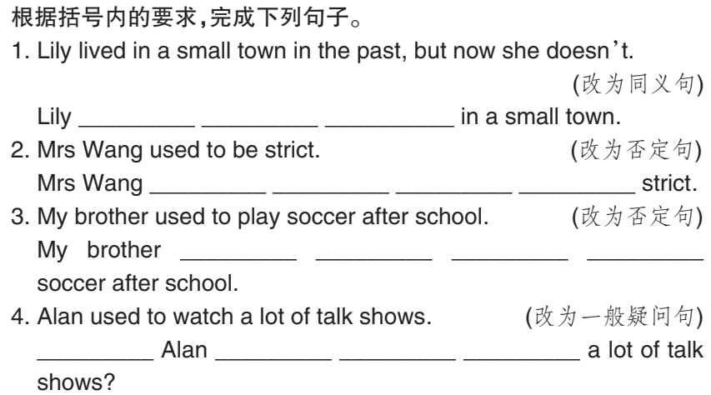
Unit 8 Grammar 语言知识讲练
七年级Unit 8 第13版
used to live
didn’t use to be
didn’t use to play
Did
use to watch

Slide 38
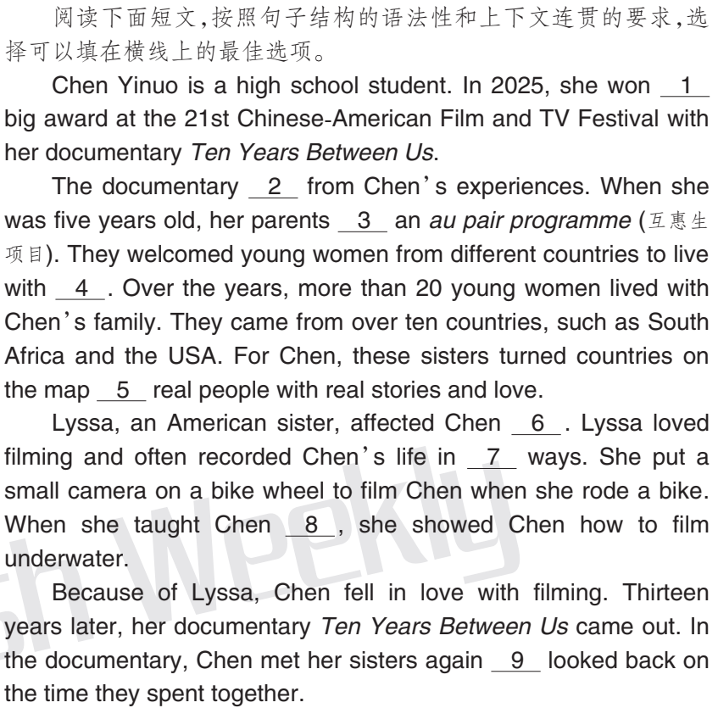
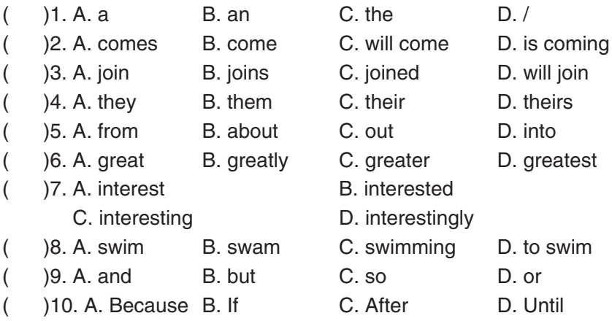
Unit 8 Grammar 语言知识讲练
七年级Unit 8 第13版
A
A
C
B
D
B
C
D
A
B

Slide 39

Unit 8 Writing 语言知识讲练
七年级Unit 8 第14版
一、根据汉语内容写出英文短语，并熟记以下短语。
1. 肢体语言 _____________________
2. 对……感兴趣 ______________________
3. 对……感到厌倦 _______________________
body language
get interested in ...
feel bored with ...

Slide 40
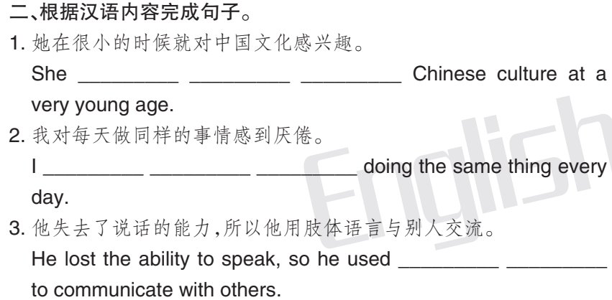
Unit 8 Writing 语言知识讲练
七年级Unit 8 第14版
got interested in
feel bored with
body language

Slide 41

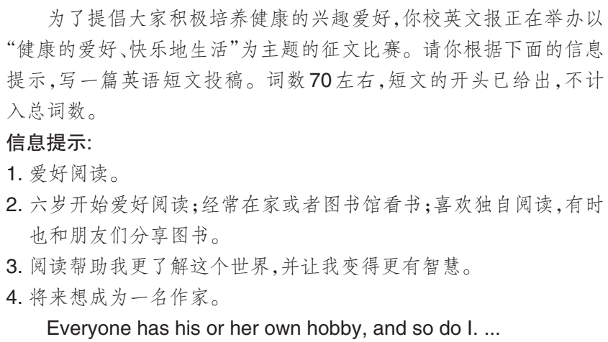
Unit 8 Writing 语言知识讲练
七年级Unit 8 第14版

Slide 42

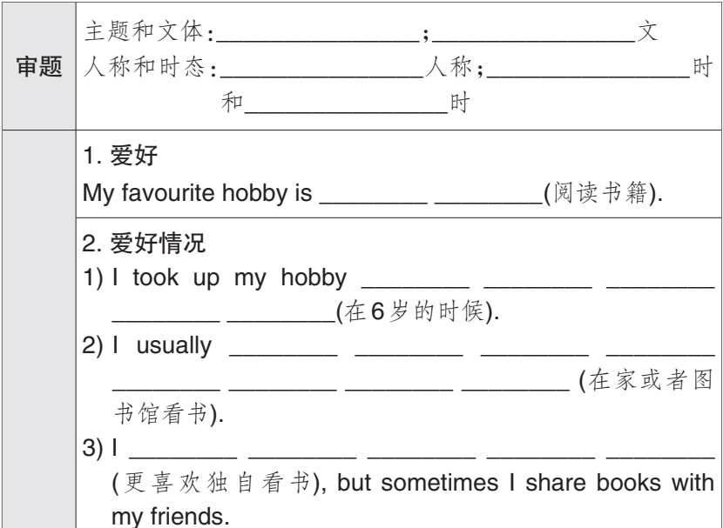
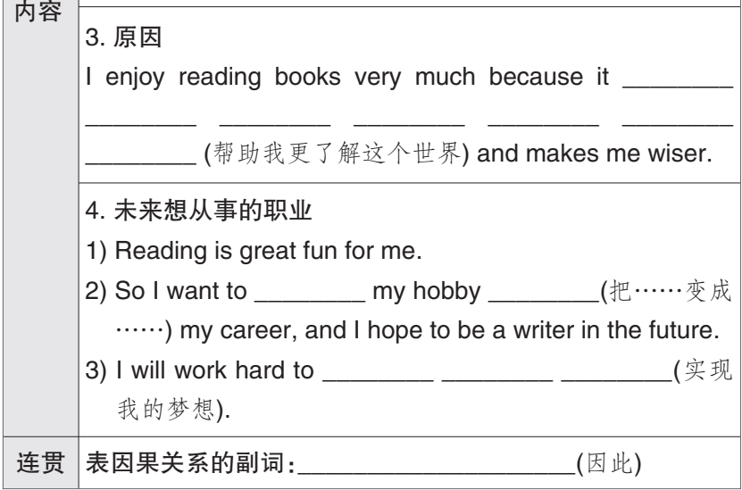
Unit 8 Writing 语言知识讲练
七年级Unit 8 第14版
介绍自己的爱好
记叙
第一
一般过去
一般现在
thus

Slide 43
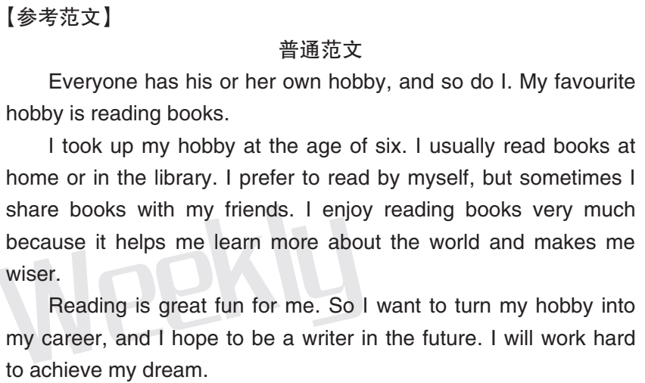
Unit 8 Writing 语言知识讲练
七年级Unit 8 第14版

Slide 44
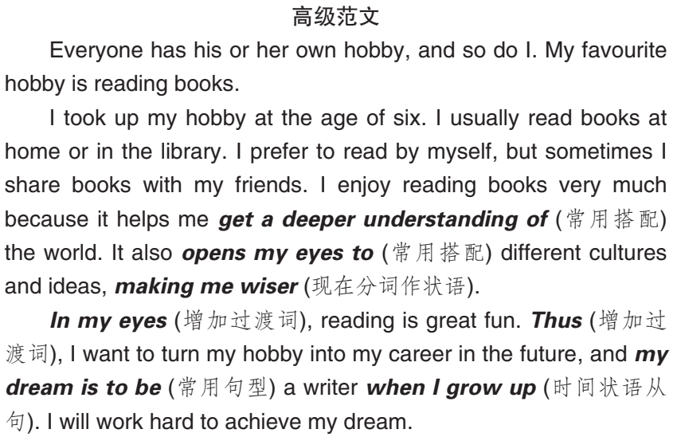
Unit 8 Writing 语言知识讲练
七年级Unit 8 第14版

Slide 45
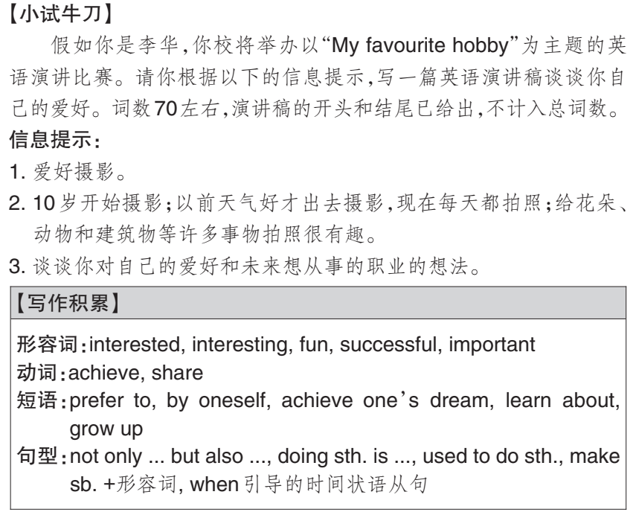
Unit 8 Writing 语言知识讲练
七年级Unit 8 第14版

Slide 46
Unit 8 Writing 语言知识讲练
七年级Unit 8 第14版
Hello, everyone! My name is Li Hua. I want to
talk about my favourite hobby. _______________
________________________________________
________________________________________
________________________________________
________________________________________
________________________________________
My favourite
hobby is taking photos.
I started taking photos at the age of ten. I used
to go outside with my camera on sunny days. Now
I take photos every day. It is interesting for me to
take photos of different things such as flowers,

Slide 47
Unit 8 Writing 语言知识讲练
七年级Unit 8 第14版
animals and buildings.
In my eyes, taking photos can help me
remember valuable moments in my life and learn
more about different places in the world. Thus, I
want to be a photographer when I grow up. I will
work hard to achieve my dream.
________________________________________
________________________________________
________________________________________
________________________________________
________________________________________
________________________________________
That’s all. Thanks for listening!

Slide 48

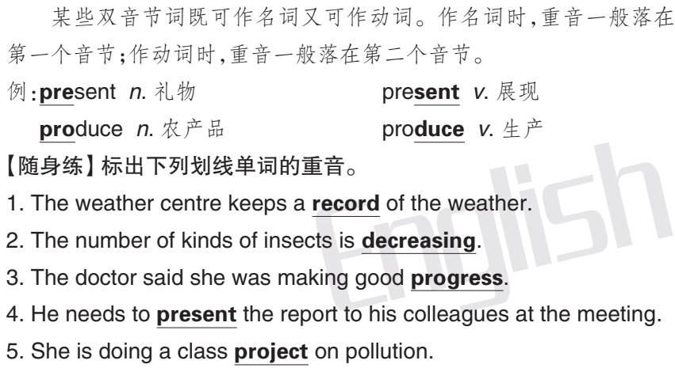
Unit 8 Speaking 语言知识讲练
七年级Unit 8 第15版
ˈrecord
deˈcreasing
ˈprogress
preˈsent
ˈproject

Slide 49
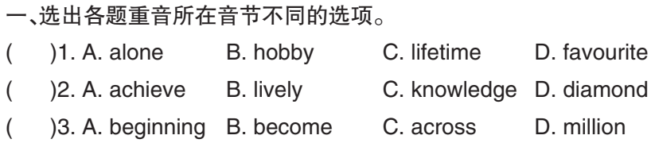

Unit 8 Speaking 语言知识讲练
七年级Unit 8 第15版
A
A
D
B
C

Slide 50
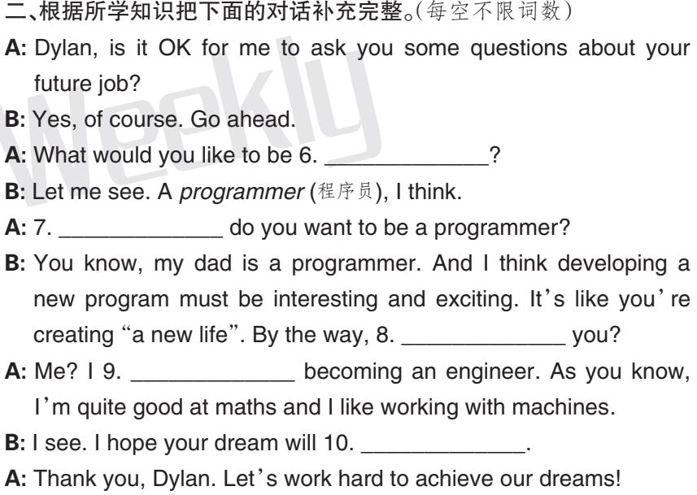
Unit 8 Speaking 语言知识讲练
七年级Unit 8 第15版
in the future
Why
how / what about
dream of
come true

Slide 51


Unit 8 Focusing on culture 语言知识讲练
七年级Unit 8 第15版
一、按要求写出相应的答案。
1. method → __________(复数)
2. comparison → __________(动词)
methods
compare

Slide 52
Unit 8 Focusing on culture 语言知识讲练
七年级Unit 8 第15版
二、用括号内所给单词的适当形式填空。
1. My parents always ___________(comparison)
me with others.
2. I use some ___________(method) to help me
remember important things.
compare
methods

Slide 53

Unit 8 Focusing on culture 语言知识讲练
七年级Unit 8 第15版
一、根据汉语内容写出英文短语，并熟记以下短语。
1. 梦想 _____________________
2. 实现；成为现实 _____________________
3. 放弃 _____________________
4. 从那天起 _____________________
5. 互相 _____________________
6. 将……比作…… _____________________
7. 最后 _____________________
dream of
come true
give up
from that day on
one another
compare ... to ...
in the end

Slide 54
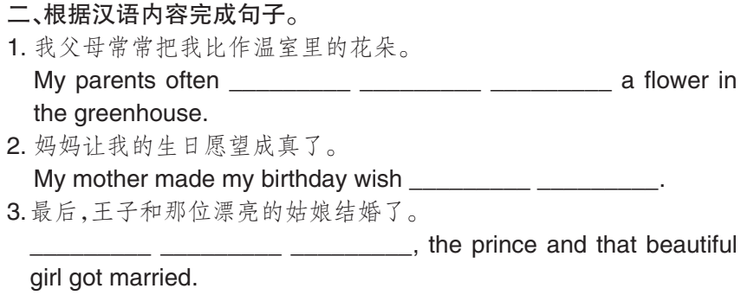
Unit 8 Focusing on culture 语言知识讲练
七年级Unit 8 第15版
compare me to
come true
In the end

Slide 55
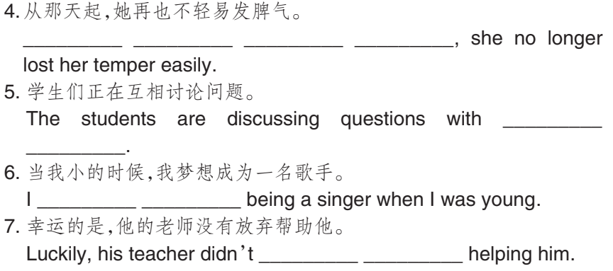
Unit 8 Focusing on culture 语言知识讲练
七年级Unit 8 第15版
From that day on
one
another
dreamt of
give up

Slide 56

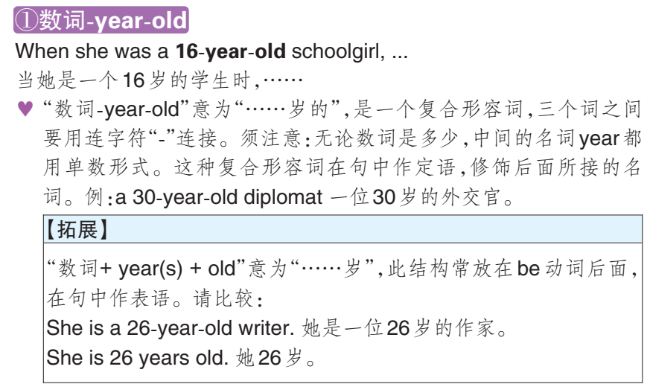
Unit 8 Focusing on culture 语言知识讲练
七年级Unit 8 第15版

Slide 57
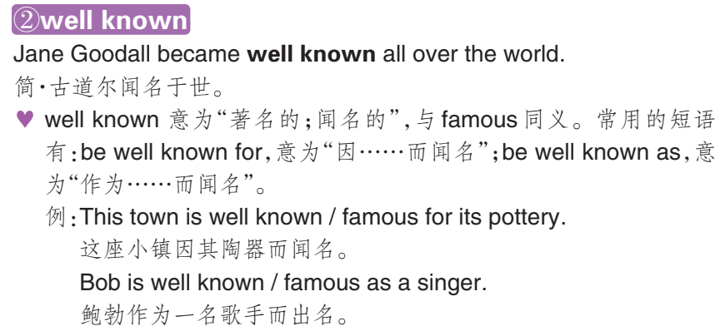
Unit 8 Focusing on culture 语言知识讲练
七年级Unit 8 第15版

Slide 58
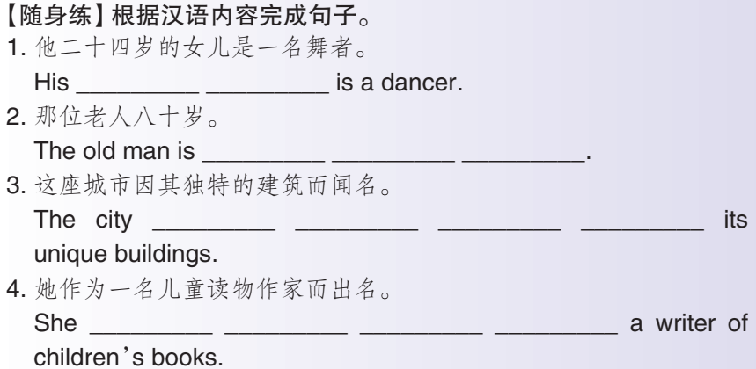
Unit 8 Focusing on culture 语言知识讲练
七年级Unit 8 第15版
24-year-old daughter
eighty years old
is well known for
is well known as

Slide 59


Unit 8 Cross-curricular connection语言知识讲练
七年级Unit 8 第16版

Slide 60




Unit 8 Cross-curricular connection语言知识讲练
七年级Unit 8 第16版
B
C
C

Slide 61

Unit 8 单元知识整合与运用
七年级Unit 8 第16版

Slide 62


Unit 8 单元知识整合与运用
七年级Unit 8 第16版
athlete
biologist
ability
perform
body language
get interested in ...

Slide 63

Unit 8 单元知识整合与运用
七年级Unit 8 第16版
go sailing
be happy with

Slide 64

Unit 8 单元知识整合与运用
七年级Unit 8 第16版
interest
shoot
extremely
increase
host
lively
actually
more and more
go outside
be curious about
find out
achieve one’s dream

Slide 65

Unit 8 单元知识整合与运用
七年级Unit 8 第16版
hug
nowadays
lecture
dream of
come true
compare ... to ...
in the end

Slide 66

Unit 8 单元知识整合与运用
七年级Unit 8 第16版
come
true
more and more
went
outside

Slide 67

Unit 8 单元知识整合与运用
七年级Unit 8 第16版
dreams of
used to

Slide 68


Unit 8 单元知识整合与运用
七年级Unit 8 第16版
E
B
C
A
D

